Slide 1
OBILJEŽEN DAN PLANETE ZEMLJA u 3.a razredu OSNOVNE ŠKOLE BEDEKOVČINA

Slide 2
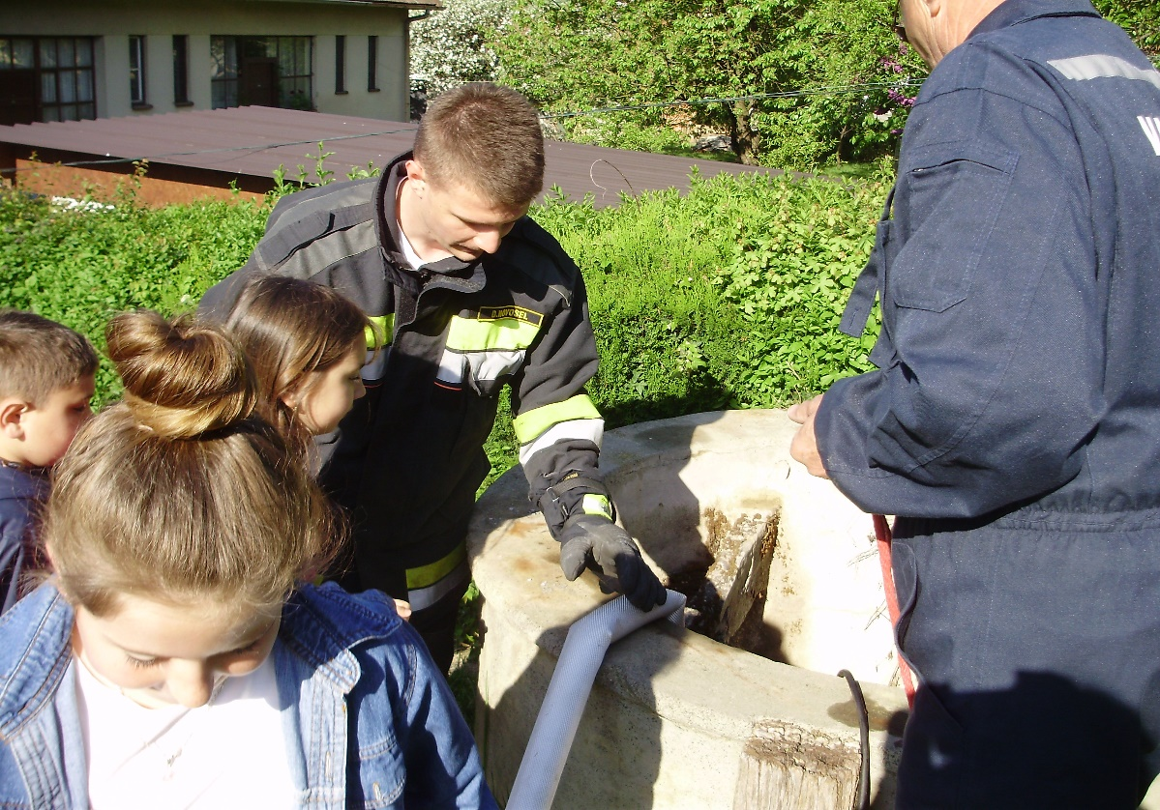
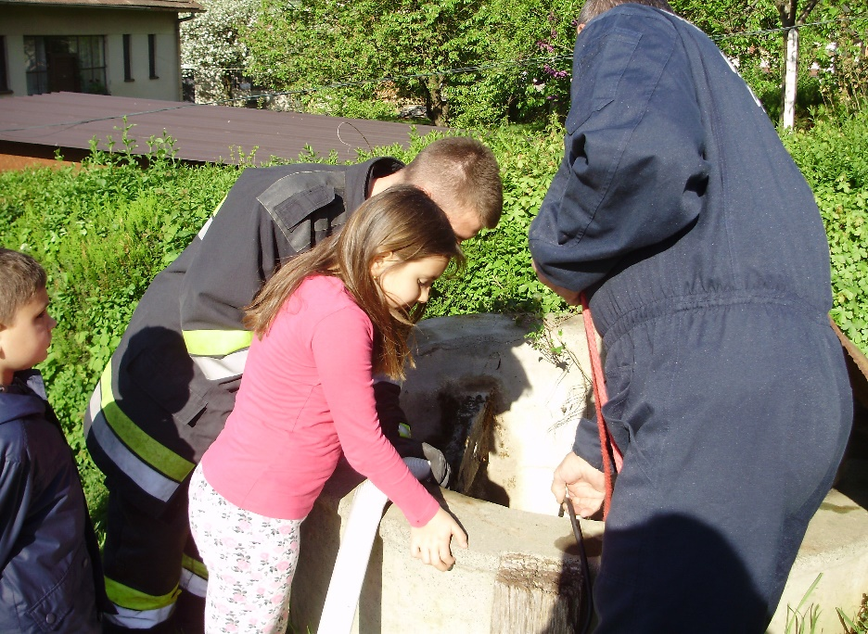
U realizaciji projekta Voda- izvor života je i cjelina ZDENCI i njihovo održavanje na području gdje učenici žive.
Povodom obilježavanja Dana planete Zemlja, a u svrhu upoznavanja učenika s postupkom čišćenja zdenaca učenici 3. a razreda posjetili su 21. travnja 2016.DVD Bedekovčina .
Tom prilikom vatrogasci su čistili zdenac koji imaju u svom dvorištu. Učenici su bili iznenađeni jednostavnošću postupka.

Slide 3
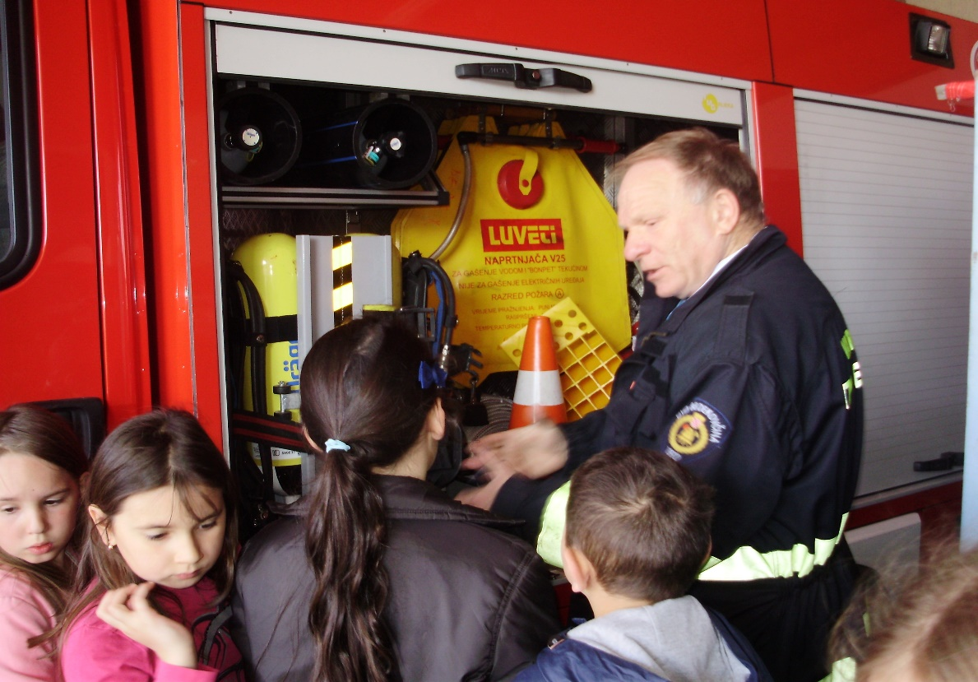
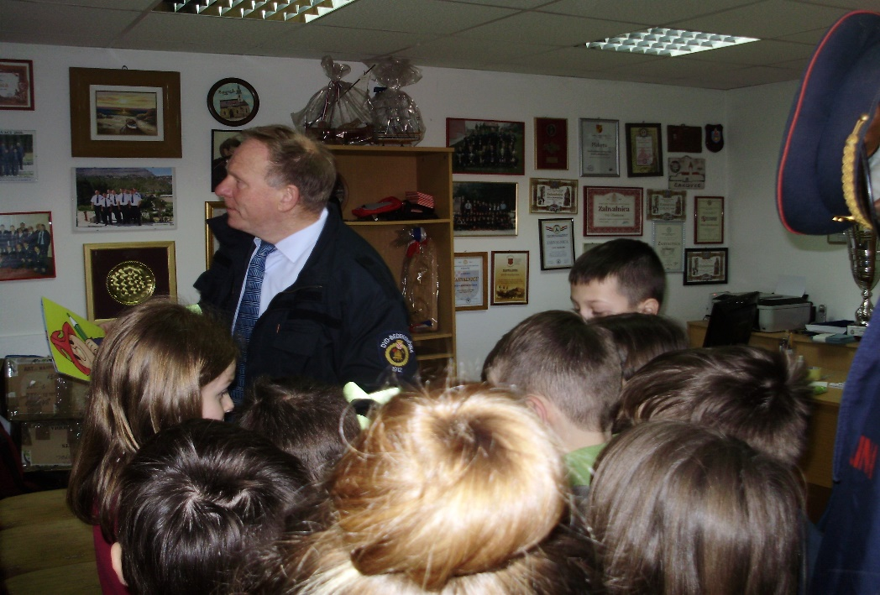
Osim čišćenja zdenca gospodin Željko Odak upoznao je i učenike s opremom i poslovima koje obavljaju vatrogasci. Prilikom obilaska prostora učenicima se stalno naglašavala potreba očuvanja prirode i njenih ljepota kako ne bi došlo do požara i neželjenih posljedica.

Slide 4
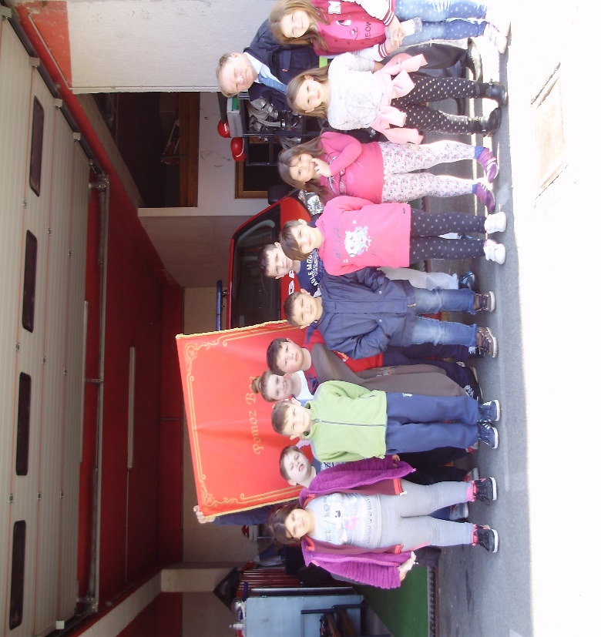
Učenici 3.a razreda svojim zanimanjem za zdence i njihovim očuvanjem i održavanjem potaknuli su DVD Bedekovčina da zdenac koji imaju u svom dvorištu potpuno očiste, stave ga u funkciju i lijepo urede.
Učenici su pozvani da posjete zdenac kad ga urede, a mi ćemo se tom pozivu vrlo rado odazvati.

Slide 5
Dan planete Zemlja obilježili smo i na novinarskoj grupi
Gledajući prezentacije o važnosti očuvanja Zemlje kao naše planete na plakat smo pisali zaključke i ukrasili ga cvijećem okolo plakata.

Slide 6
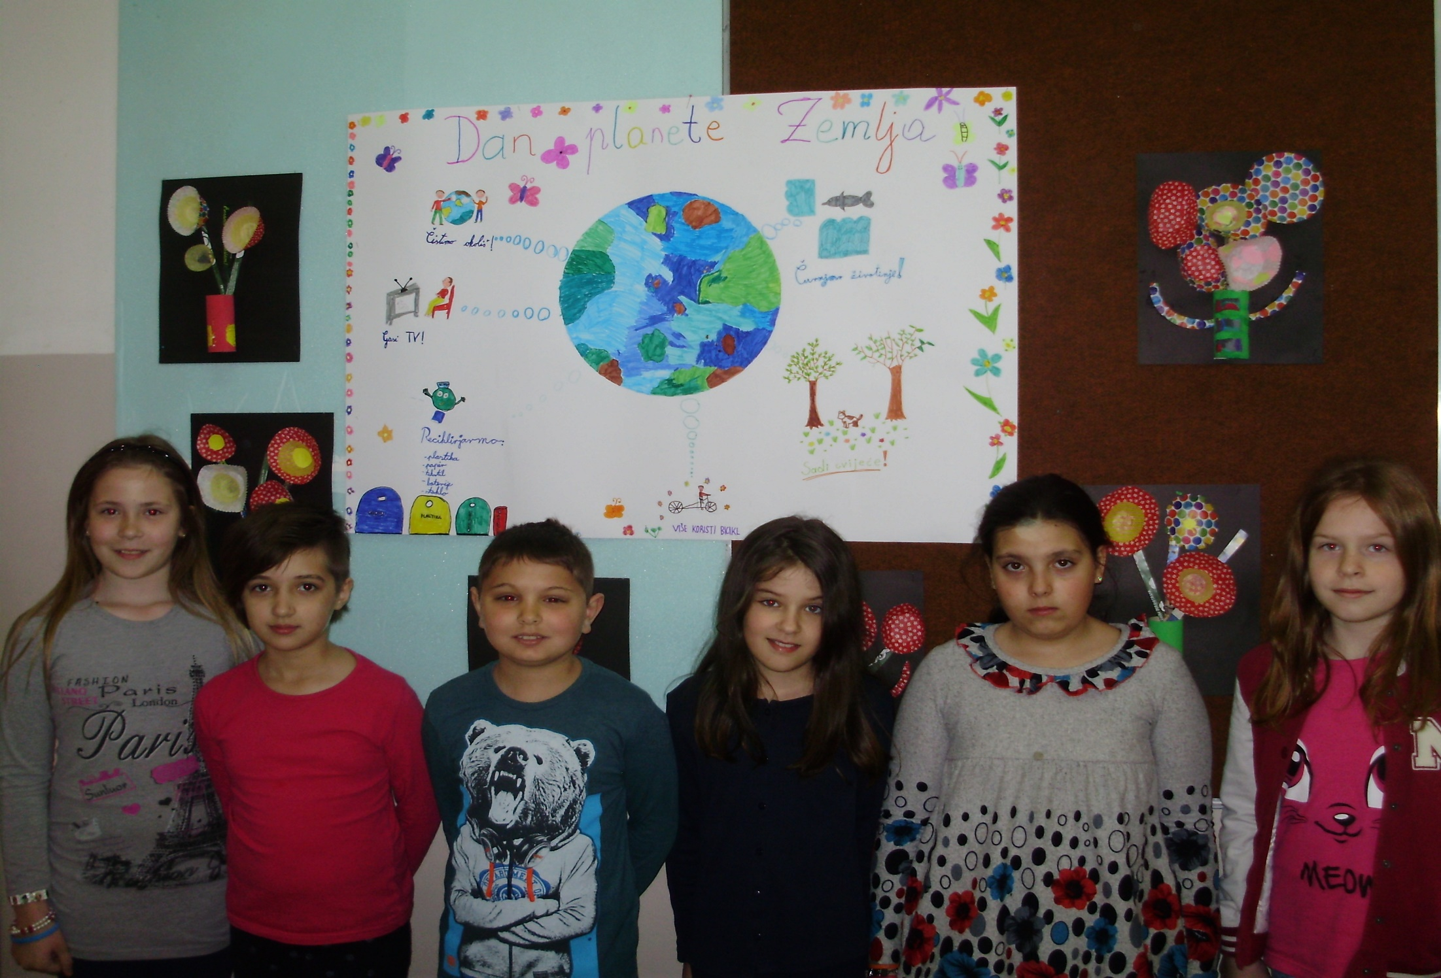

Slide 7
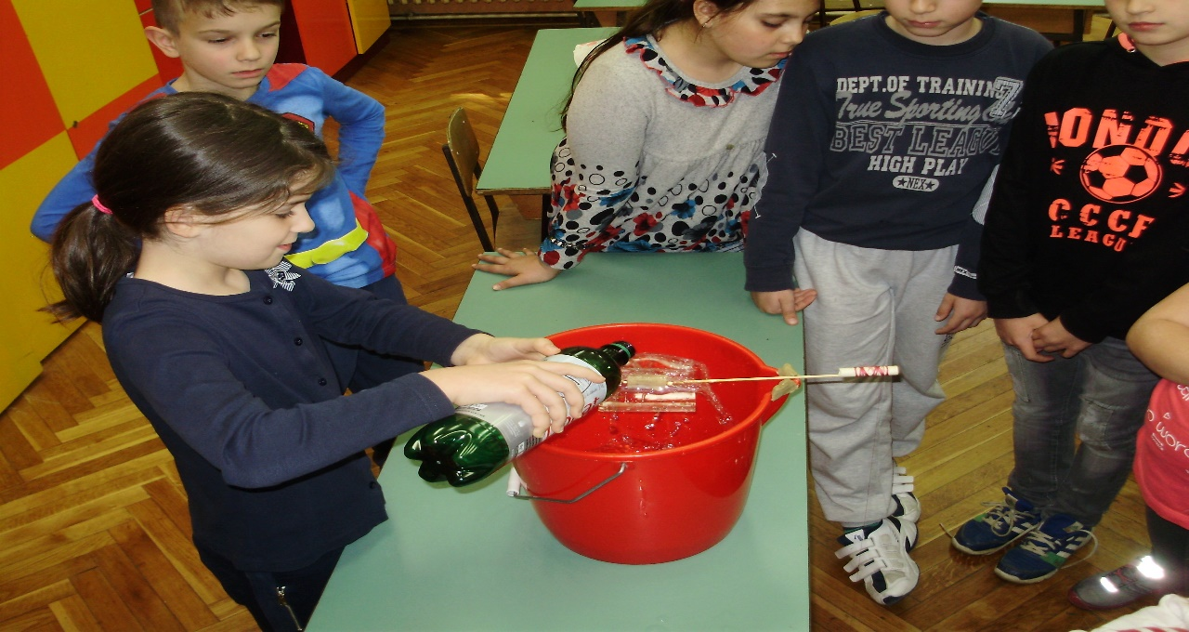
U sklopu našeg projekta, a povodom Dana planete Zemlja u razredu smo gledali prezentacije o važnosti vode i njenom značenju za život svih bića na zemlji.
Istaknuli smo njenu važnost i snagu koju na razne načine u prirodi iskorištavamo.
Prilikom toga napravili smo i mali pokus koji pokazuje snagu vode u podizanju gumice na koncu.
Taj dio gradiva povezali smo sa hidroelektranama i njihovim zadaćama.
NA KRAJU SMO ZAPJEVALI SVOJU PJESMU O ČUVANJU PRIRODE

